Slide 1
DVTV
Jak děláme seriózní internetovou televizi...
Notes:
1

Slide 2
Notes:
2
Úvodní znělka

Slide 3
DVTV - co vám chci říct
Seriózní videoobsah jako vabank - alespoň z počátku
Jak to děláme
Kolik máme diváků a fanoušků
Budoucnost DVTV
Ptejte se, jestli chcete
Notes:
3

Slide 4
DVTV - vabank…?
Milan Šmíd:
“Myslím si, že to neustojí, a pokud se neobjeví [Daniela Drtinová] v nějakém velkém a sledovaném médiu, pak bohužel bude směřovat do zapomnění. Co se týče DVTV na internetu, dokud tento podnik [DVTV] bude vydavatelství [Economia] dlouhodobě financovat, jistá budoucnost by tady byla. Nejde jen o sledovanost, ale také o prestiž a citovanost média. Už jste někde našla nějakou citaci z rozhovorů, které tam dělají?”
Zdroj: www.louc.cz/pril01/SalonSmid.doc
Notes:
4
Rozhovor pro Salon Práva, 7.8.2014 - v obsáhlejší verzi na www.louc.cz/pril01/SalonSmid.doc

Slide 5
DVTV - jak to děláme
Jednoduchá rovnice:
3 moderátoři + 2 editoři + 1 produkční + 2 kameramani + 1 střihač + 1 rešeršista + 1 vedoucí týmu = 3 až 4 rozhovory každý všední den nebo 1 rozhovor na den volna
_________________________________________________
➡ 11 lidí každý den 3 až 4 rozhovory/diskuze a cca 45 minut unikátního obsahu
Notes:
5
supernízké náklady, točíme na foťáky, osekali jsme co jsme mohli - a technickou stránku musíme samozřejmě vylepšit, ale princip se osvědčil

Slide 6
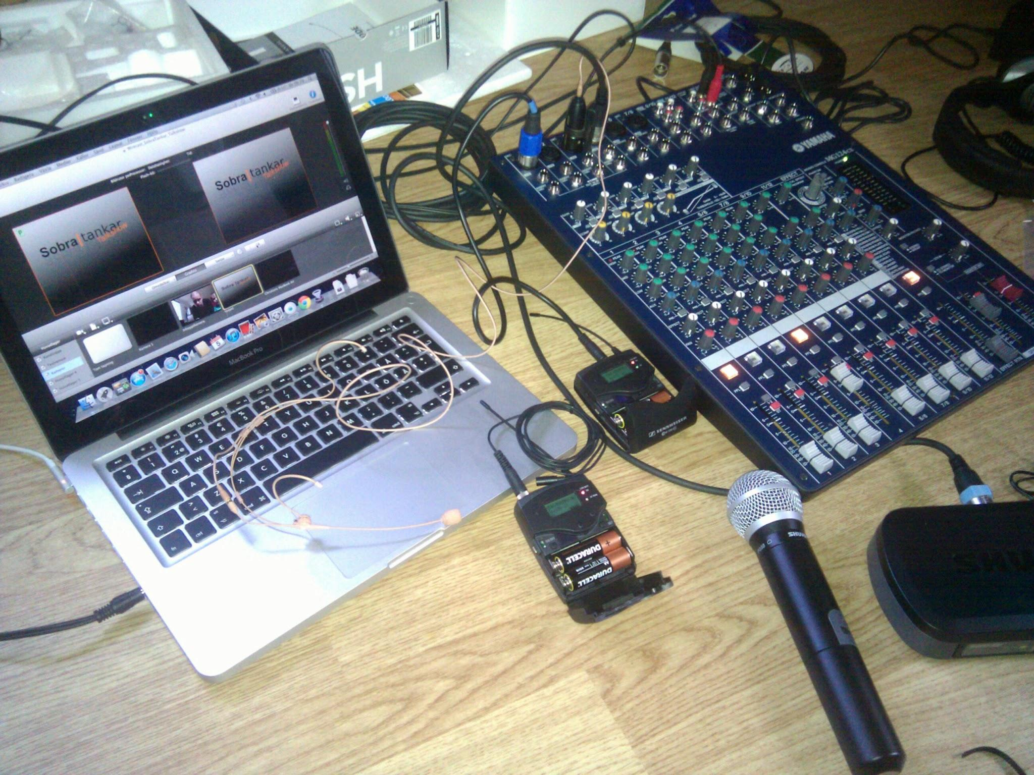
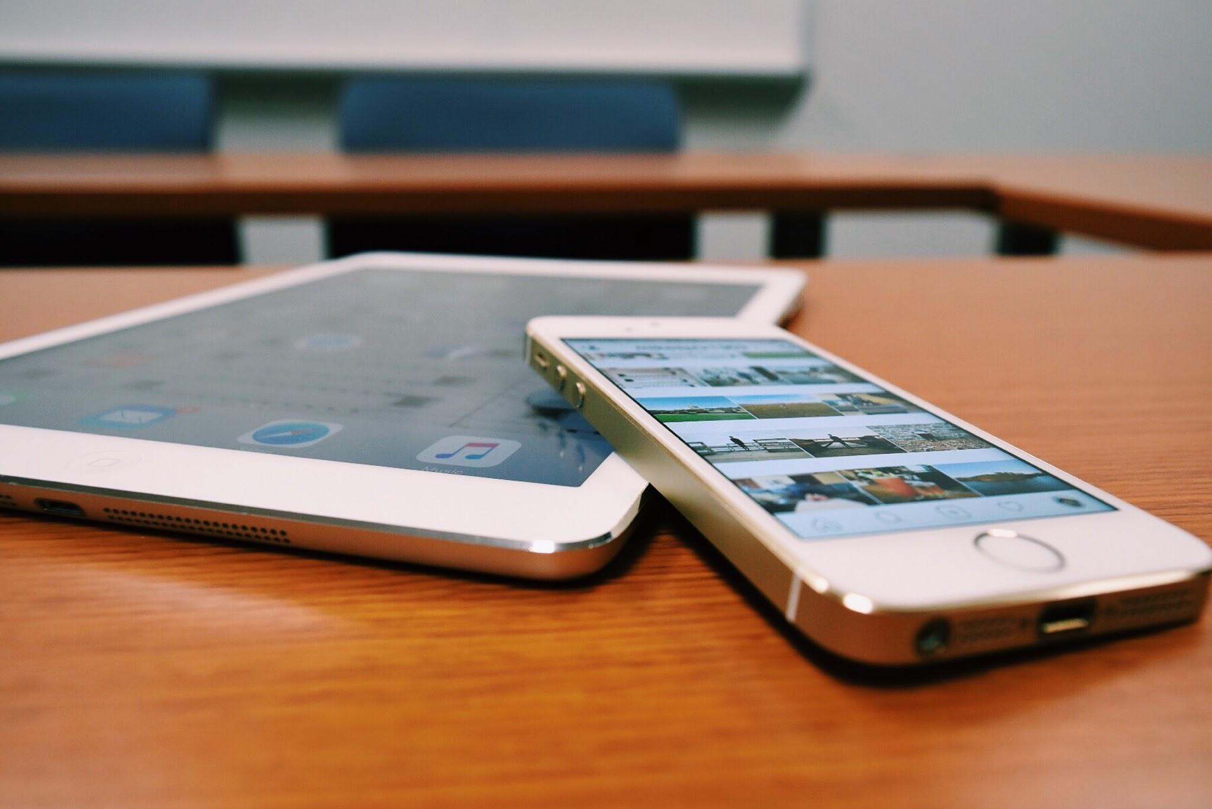
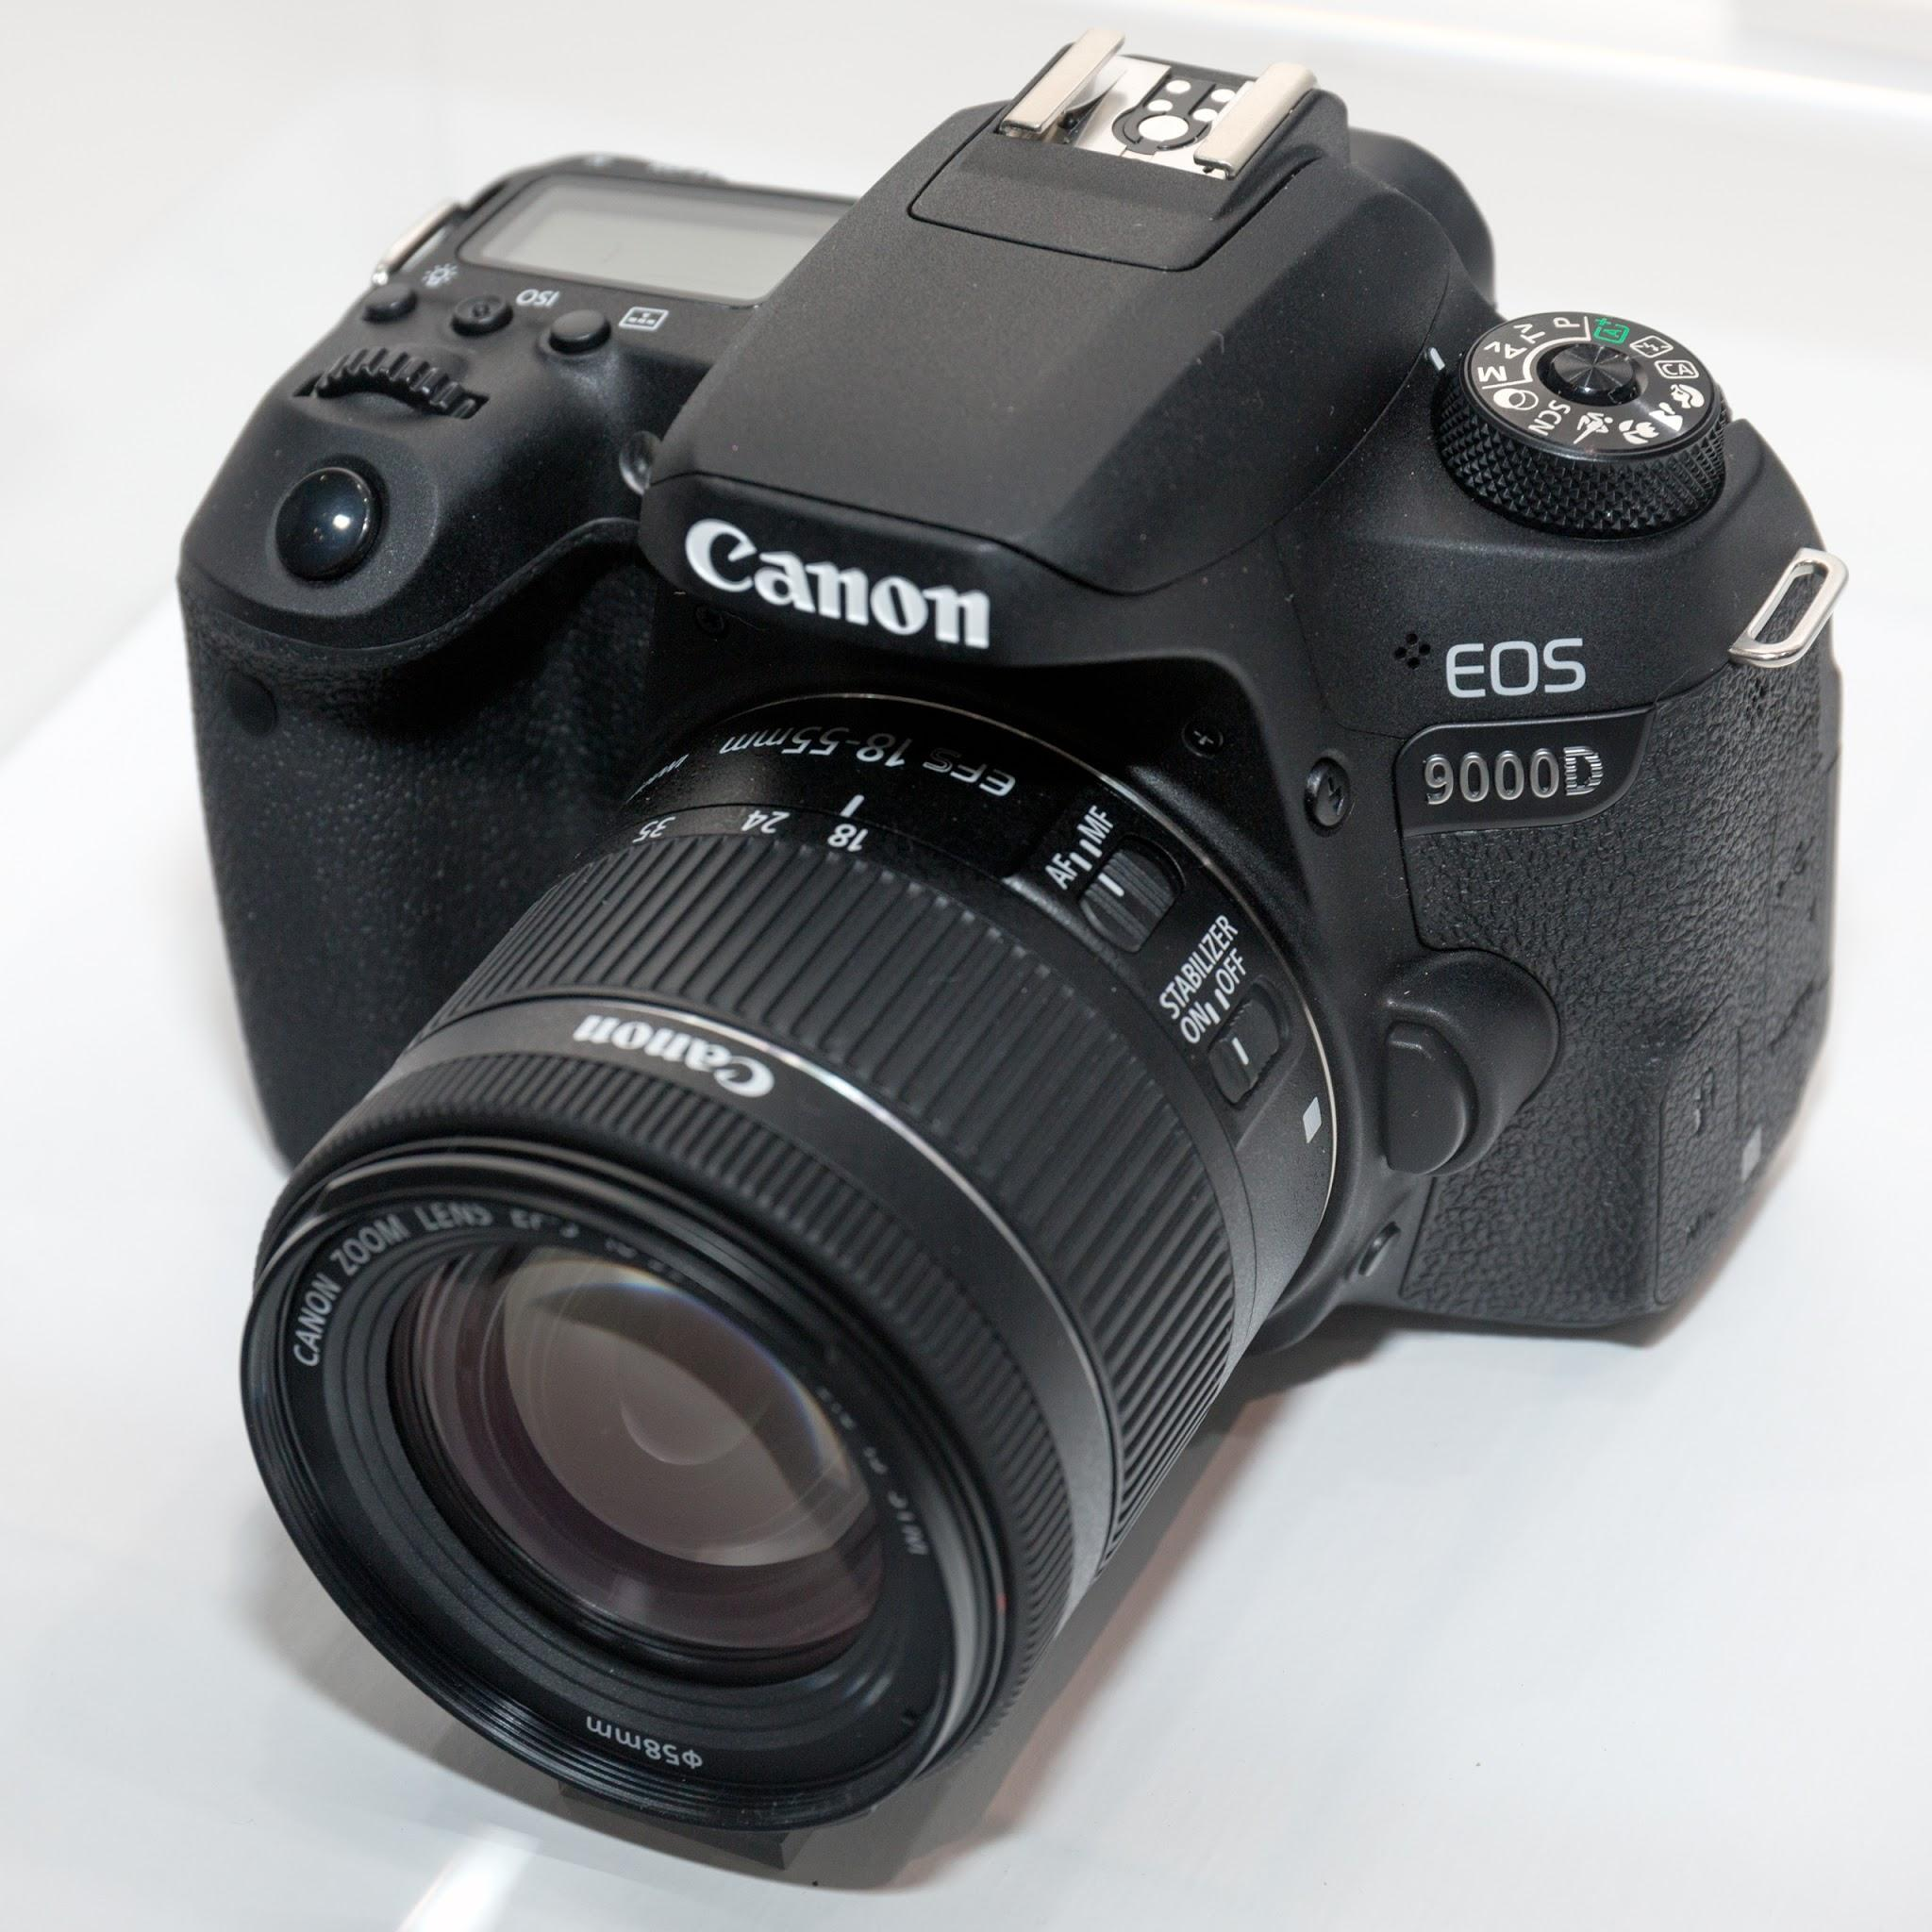
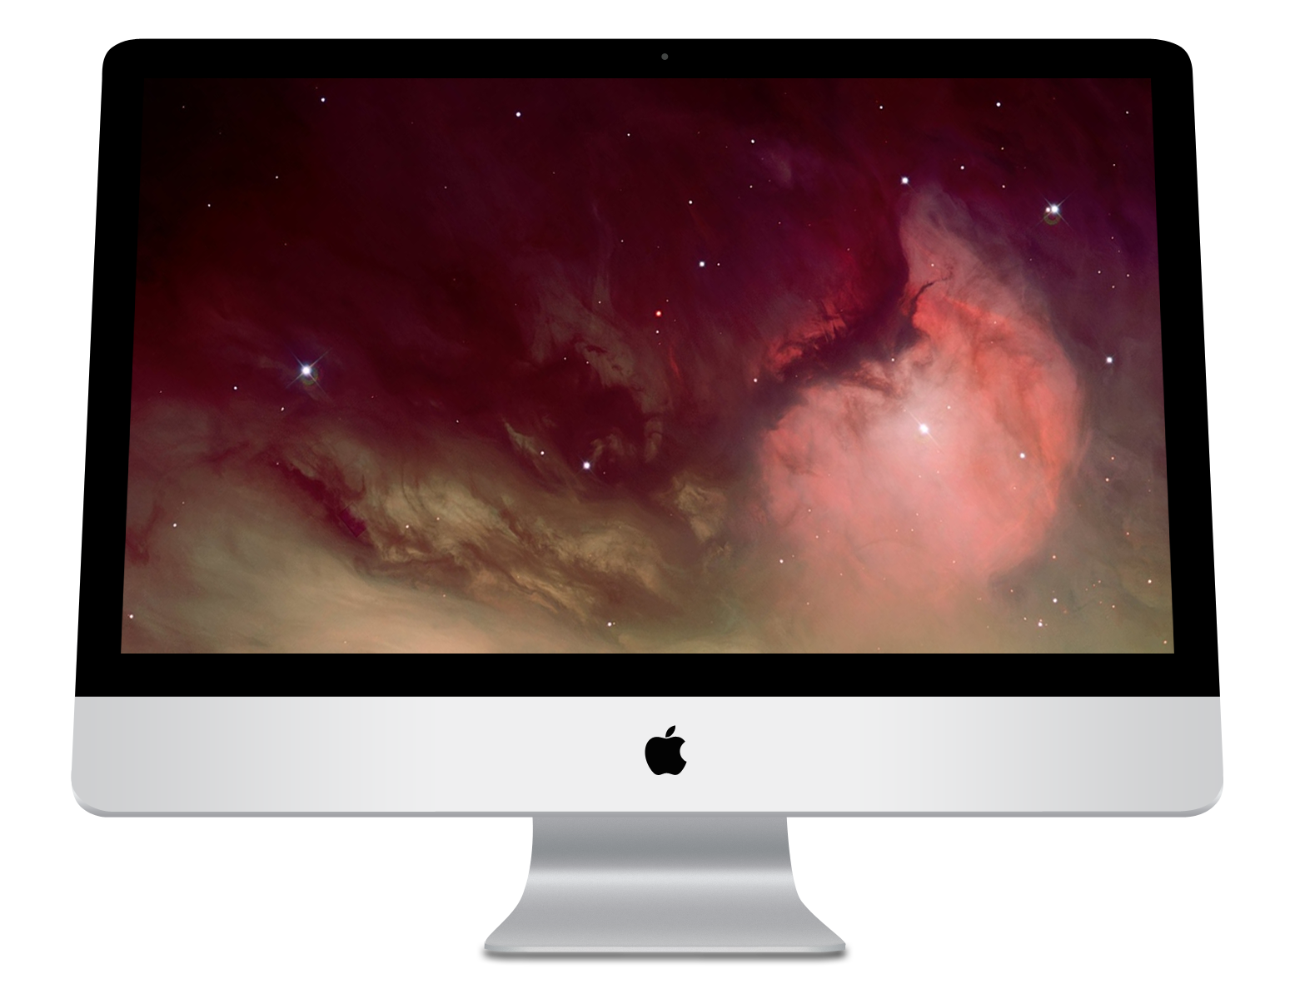
DVTV - jak to děláme
+
Jednoduchá rovnice:
+
+
+
➡ vybavení si dokážeme obstarat v eshopu za zlomek TV investic
Notes:
6
supernízké náklady, točíme na foťáky, osekali jsme co jsme mohli - a technickou stránku musíme samozřejmě vylepšit, ale princip se osvědčil

Slide 7
DVTV - jak to děláme
ONLINE PARTNERS s.r.o.
synergie, plánování, náklady atd.
Economia a.s.
DVTV.cz
Monetizace - videoreklama
PROJEKT DVTV
Videoobsah na klíč
ECONOMIA a.s.
Aktuálně.cz
Centrum.cz
další...
Notes:
7
supernízké náklady, točíme na foťáky, osekali jsme co jsme mohli - a technickou stránku musíme samozřejmě vylepšit, ale princip se osvědčil

Slide 8
DVTV - co nás překvapilo
Kritika rozkouskovaných videí po startu DVTV + zvuk v tovární hale
35% diváků zhlédne rozhovor/debatu do konce
Detaily a technická kvalita vadí už jen kameramanům/nejen našim:-)/
Obrovská odezva diváků a fanoušků přes sociální sítě + crowdfunding!!!
Notes:
8
čekali jsme, že diváci budou chtít koukat na spoustu krátkých videí, místo toho byla kritika, proč jsme to tak rozsekali - ke zvuku: pilotovali jsme obvykle v pozdním odpoledni, večeru, když už přece jen byl prostor prázdnější, v prvních dnech jsme se chtěli vytáhnout známými jmény a točili i přes den - proto hluk - ale koupili jsme nové mikrofony, naučili se trochu lépe vše ovádlat a dirigiovat a dnes si už prakticky nikdo nestěžuje, snad kromě kameramanů, kterým vadí detailní záběry: ale co jiného chcete vidět na mobilu a tabletu i počítačové obrazovce...

Slide 9
DVTV - kolik máme reálných uživatelů
ZDROJ: GOOGLE ANALYTICS
Notes:
9
NOVÉ ÚDAJE

Slide 10
DVTV - TOP 5 videí
1. Měšťák: Pitný režim je jen byznys, lidé jsou na něm závislí, mohou mít otok mozku nebo zemřít
2. Češka s 9 kg heroinu? Není obětní beránek, věděla, že pašuje drogy, gang ji asi udal, říká Engelová
3. Senátor Veleba odešel Veselovskému ze studia. Nedokázal vysvětlit, kdo platí kampaň Zemanovi
4. Koukalová: K biatlonu se vrátit nechci.
5. Landa: Konvička je blbeček, po mně jdou radikální islamisté...
Notes:
10
Měšťák 720t shlédnutí stránek, Engelová 522t, Veleba 448t, Koukalová 391t, Landa 376t, další videa nad 250t: Kazma, Stropnický, Pohlreich, Mareš - mix

Slide 11
DVTV - vzhůru na mobily...
Notes:
11
Zhruba třetina sledovanosti se odehrává na mobilech - a bezesporu dramaticky roste i sledovanost nejen na wifi. K tomu navíc ještě sledovanost na Apple TV - PARADOX, jsme čím dál víc na nejmenších obrazovkách, ale vracíme se i na ty velké - aplikace DVTV byla nejstahovanější aplikaci na české Apple TV (+ 02, T-Mobile TV apod.)

Slide 12
DVTV - další plány...
Obsah je král - důraz na přípravu a rešerše!
Nutnost mít ty správné hosty v pravou chvíli!
Další platformy i možnosti šíření obsahu - audioverze a podcasty, textová verze rozhovorů, ale především LIVE STREAMING!!!
Notes:
12
Chybí nám v tuto chvíli dedikovaný datový tok, musíme bastlit…

Slide 13
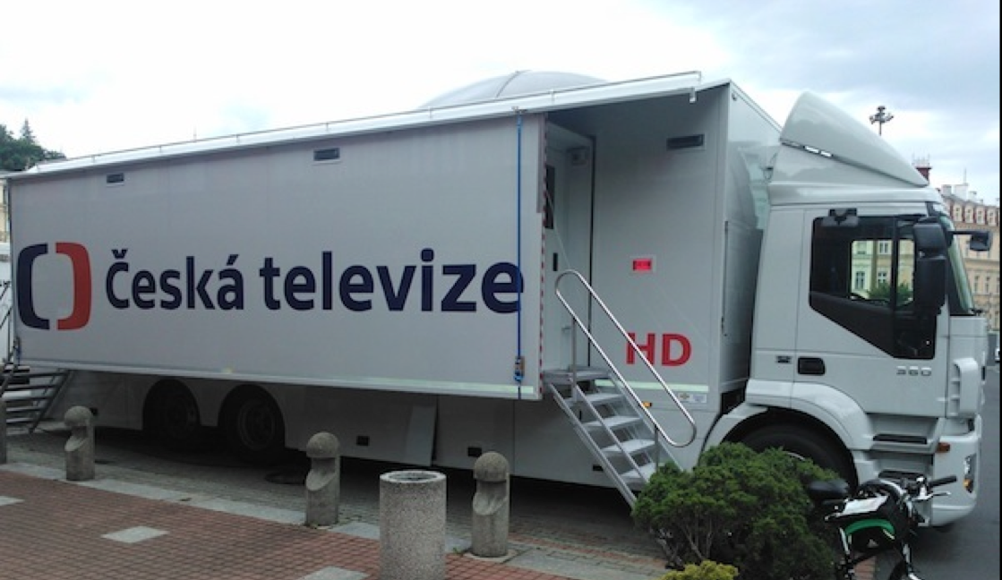
DVTV - další plány...
Notes:
13
Chybí nám v tuto chvíli dedikovaný datový tok, musíme bastlit…

Slide 14
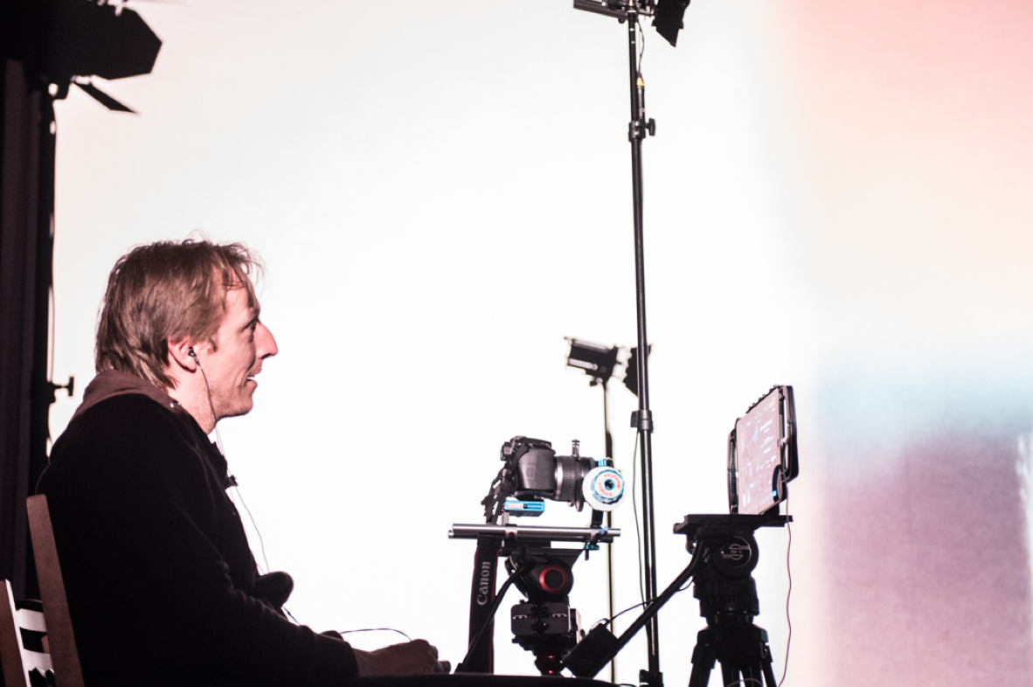
DVTV - další plány...
Notes:
14
Chybí nám v tuto chvíli dedikovaný datový tok, musíme bastlit…

Slide 15
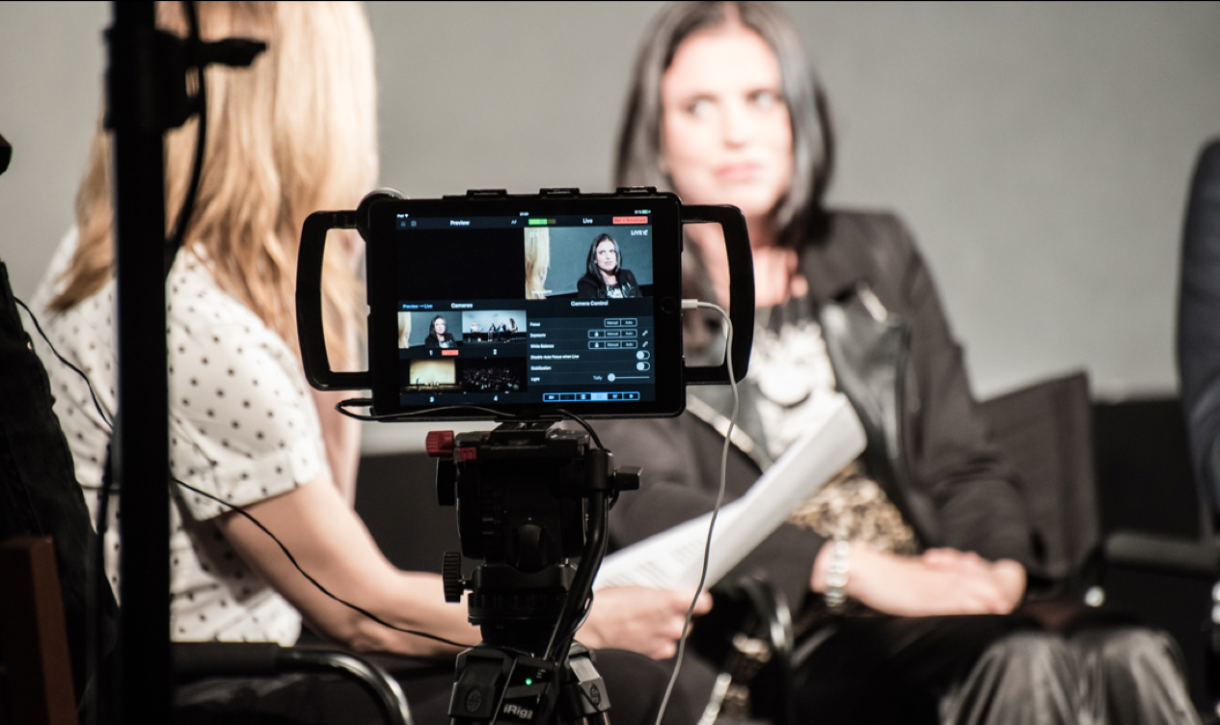
DVTV - další plány...
Notes:
15
Chybí nám v tuto chvíli dedikovaný datový tok, musíme bastlit…

Slide 16
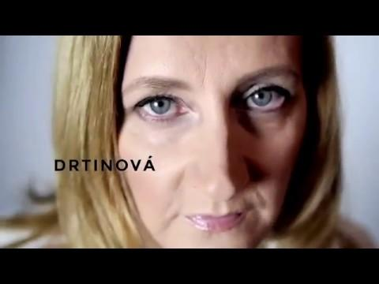
Notes:
16
Závěrečná znělka

Slide 17
DVTV
...díky za pozornost a rád zodpovím otázky!
Notes:
17

